Slide 1
Travailler sur les lieux de mémoire avec les Archives

Slide 2
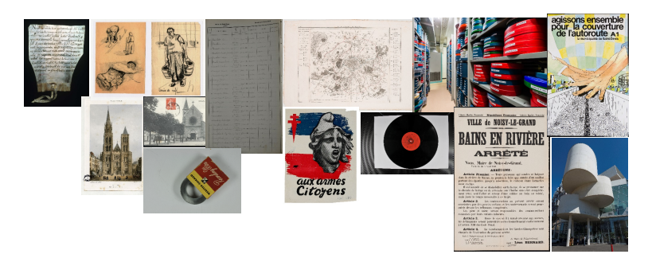
Les Archives ?
Article L211-1 du Code du Patrimoine :
« Les archives sont l'ensemble des documents, y compris les données, quels que soient leur date, leur lieu de conservation, leur forme et leur support, produits ou reçus par toute personne physique ou morale et par tout service ou organisme public ou privé dans l'exercice de leur activité. »

Slide 3
Un peu d’histoire…
Avant la Révolution : chaque institution, personne garde ses archives.
La Révolution crée la notion d’archives publiques, avec la responsabilité pour l’Etat et l’administration d’en assurer la conservation et la communication. Il faut garantir l’accès aux preuves du bon exercice de ces services, ainsi que la possibilité pour les citoyens de prouver leurs droits.
1794 : création des départements, et en 1796 des Archives départementales. Aujourd’hui, il existe un réseau territorial de services d’archives, composé des Archives régionales, départementales et municipales.
le Département a été créé en 1964 et a été doté donc d’un service d’archives départementales installé à Bobigny, dans des locaux inaugurés en 1984. Les fonds antérieurs à 1964, provenant des départements de la Seine et de la Seine-et-Oise, ont été quand cela était possible confiés aux archives du nouveau département.
Afin de doter les Archives nationales et les Archives diplomatiques de locaux modernes et capables d’accueillir des fonds en constante augmentation, deux sites ont été bâtis en Seine-Saint-Denis, le site de Pierrefitte-sur-Seine pour les AN (2013), celui de La Courneuve pour les Archives diplomatiques (2009).

Slide 4
Historiquement, les archives ont 2 fonctions :
Faire preuve servir l’histoire et la mémoire
1E001/551876-1877
Extrait d’une page de registre d’Etat Civil, Aubervilliers, 1896.
Photo de Jean TEXIER, JOURNAL L'HUMANITE ,
Guerre d'Algérie : Vue d'un pont à Paris, sur le parapet duquel est l'inscription :
« Ici on noie les Algériens », à la suite des massacres commis lors de la
manifestation du 17 octobre 1961. Paris (75), 06 novembre 1961
Cote AD 93 : 83FI/13 120

Slide 5

Travailler avec les AN, un/le lieu de mémoire/des mémoires du département
Site patrimonial à rayonnement multiscalaire, du micro- ou macro-territoire, les AN conservent plus de 300km linéaires d’archives et plus de 11M de documents numérisés accessibles depuis la salle de lecture virtuelle du site des Archives nationales.
Structure doublement patrimoniale : par le bâtiment qui est l’œuvre d’un archi-star, Massimiliano Fuksas, et par ses fonds.
Les archives conservées nous informent sur les territoires du département : cartes/plans des anciennes seigneuries des communes du 93 (Diapo 2 = plan NIII/Seine des seigneuries de l’actuelle commune de Stains), documents liés à des recherches patronymiques (Min Justice, Intérieur : résistants, déportés, collaborateurs, élus, militants…, associations locales, clubs ; aménagements, constructions comme grands ensembles, chemin de fer, usines, entreprises = Révolution industrielle…) Les Archives nationales sont une source incontournable pour travailler sur le patrimoine local.
Le service éducatif propose une offre riche mais pour ces projets de territoires spécifiques, des échanges avec professeur relais sont nécessaires (nom et adresse sur la page « réseau » du site de la DAAC). Projets EAC financés avec des intervenants (photographe, bédéiste, vidéaste, musicien…) = concerts pédagogiques, BD, exposition, documentaire…
Le site internet des AN : https://www.archives-nationales.culture.gouv.fr/
La salle de lecture virtuelle : https://www.siv.archives-nationales.culture.gouv.fr/siv/cms/content/display.action?uuid=Accueil1RootUuid&onglet=1

Slide 6
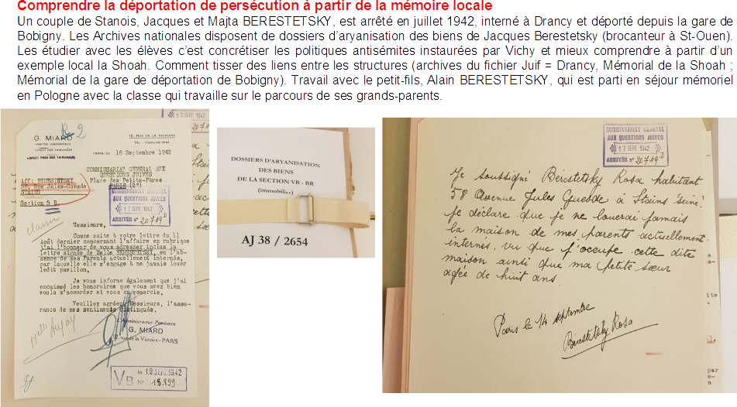

Slide 7
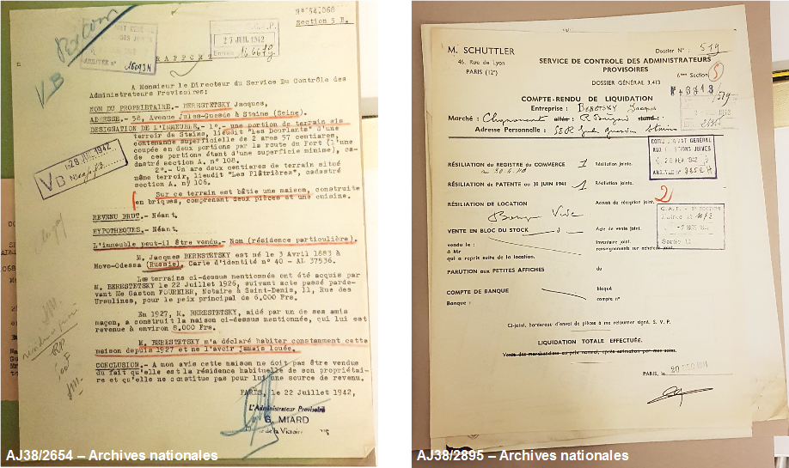

Slide 8

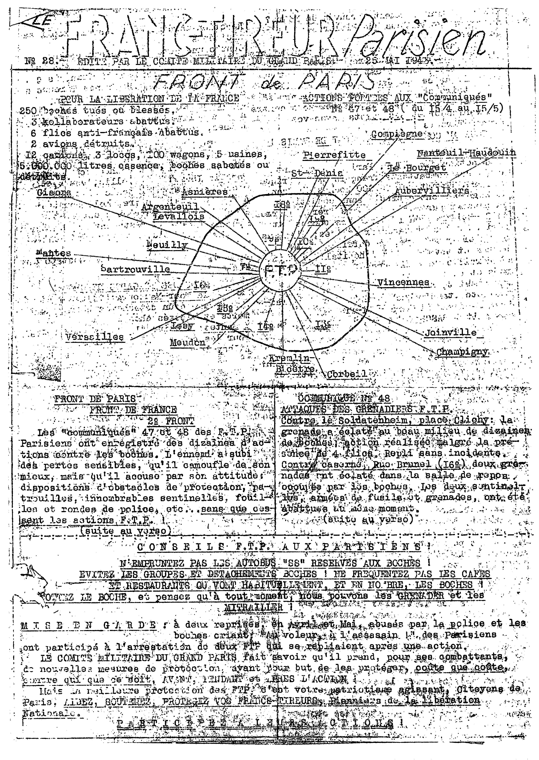
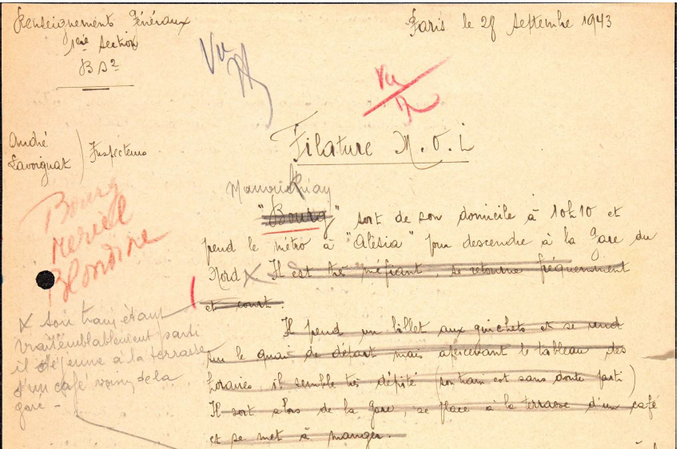
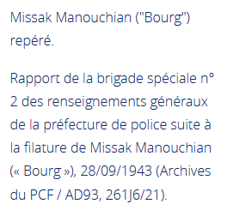
Travailler avec les AD
  Les fonds publics sont difficiles à exploiter. Les fonds privés sont souvent plus intéressants mais plus épars.
  Une offre existante : un atelier sur « Bombardements et résistance ».
  Un travail pour le CNRD : formation, recherches sur demande
  Un guide des sources : à venir !
274J1- mot de Gabriel Ponty jeté du train par lequel il a été déporté et transmis à sa famille
40J/8/7 Tract clandestin

Slide 9

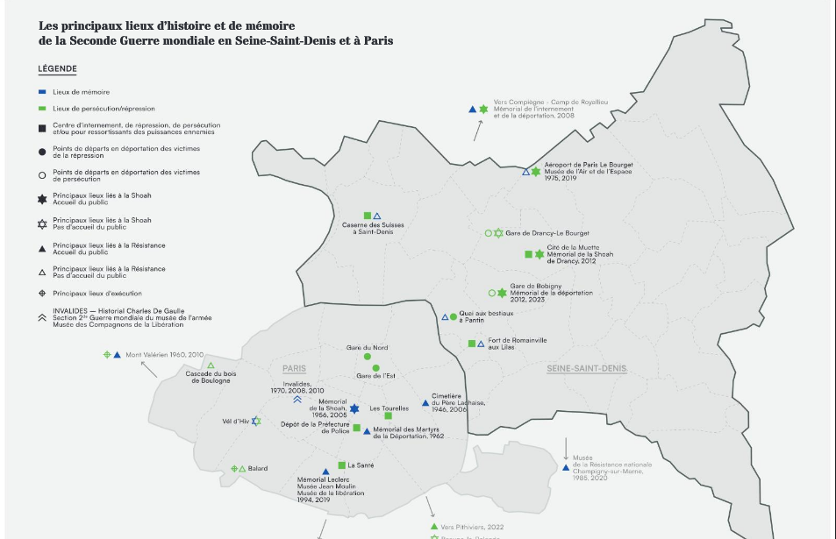
La Seine-Saint-Denis abrite plusieurs lieux qui ont été les témoins majeurs des événements tragiques de la Seconde Guerre Mondiale.
Parmi eux : la Cité de la Muette à Drancy, le Fort de Romainville aux Lilas, l'ancienne gare de déportation de Bobigny, le quai aux Bestiaux de Pantin
Soucieux de transmettre la mémoire de la Résistance et de la Déportation, le Département travaille à une mise en réseau de ces différents lieux d'histoire, afin de mieux les mettre en lumière.
création d’un portail internet, en ligne en juin prochain, proposant des ressources pédagogiques et aussi une valorisation des réalisations pédagogiques (CNRD, CAC, In situ) autour de la mémoire.
Un voyage annuel pour des scolaires à Auschwitz
des œuvres d’art dans l’espace public

Slide 10
Des projets en partenariats
Des « Parcours Archives histoire et Citoyenneté » : AN, AD93 et A. Diplo sur « Guerre et paix », avec une entrée Seconde Guerre mondiale.
Des « Parcours Mémoire » : en construction et test, avec le Mémorial de la Shoah, et le Mémorial de la Gare de Bobigny, et vous ?

Slide 11
D’autres mémoires à travailler avec nous …
Mémoire de la Guerre d’Algérie, autour d’octobre 1961
Mémoire des ouvriers et ouvrières à partir des fonds syndicaux et du fonds du Parti communiste français déposé aux AD
Mémoire de la Première guerre mondiale

Slide 12
contacts
Aux AD 93 :
Emilie Perraud : 06 01 10 37 81
eperraud@seinesaintdenis.fr; emilie.perraud@ac-creteil.fr
Anaïs Lakser : 01 43 93 13 07
alakser@seinesaintdenis.fr
Pour la mise en réseau, au département :
Livia Pareja del Corso, chargée de projet au service du patrimoine culturel : lparejadelcorso@seinesaintdenis.fr
Aux A.N.
Fabien Pontagnier :
Fabien.pontagnier@ac-creteil.fr
Aux A.Diplo :
Christian Birebent : christian.birebent@ac-creteil.fr

